Slide 1






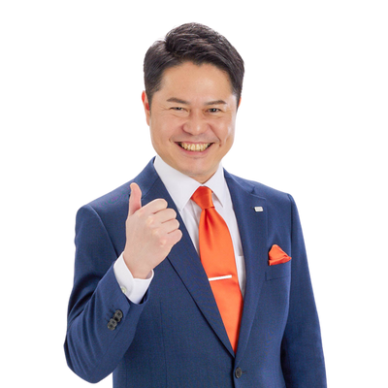
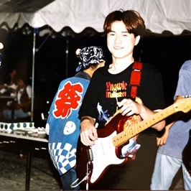
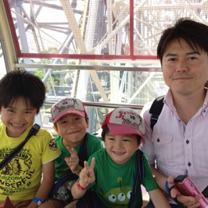
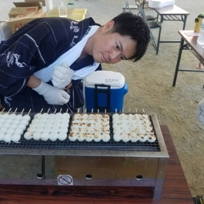
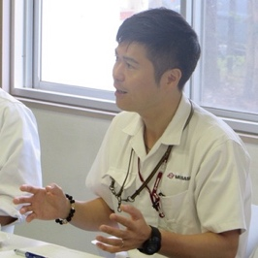
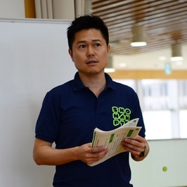
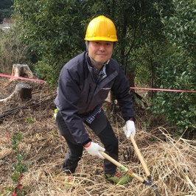

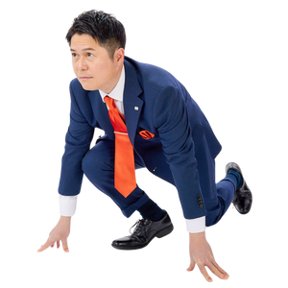

郡山りょう
各SNSは
公式サイト
からアクセス
マンスリーレポート
2024.5月号
こんにちは！JAM組織内候補予定者、基幹労連候補予定者の郡山りょうです。記念すべき第1回目ということで、自己紹介を。私は1974年2月24日、熊本県人吉市で生まれました。1992年3月に高校を卒業し、武蔵精密工業株式会社に入社。入社後は労働組合活動、地域活動、ボランティア活動、PTA等に取り組みながら、3人の男兄弟の育児をしてきました。労働組合だけでは解決できない多くの課題に直面した経験から、政治を通じて解決したいと思い、立候補を決意しました。皆様と同じ目線を持つ候補者として、頑張ります！
高卒で工場入社
3兄弟の子育て
地域活動
労働組合活動
PTA
ボランティア
キャッチフレーズに込めた思い
私のキャッチフレーズは、
です。
候補者のキャッチフレーズは「●します！」「■を変える！」というような「候補者がしたいこと」が多いですよね。私はあえてそうしませんでした。なぜなら、これを見ているあなたも「はたらくに関わるあらゆること」を変えられる可能性があると知ってほしかったからです。
実際、みなさんの現場の声が組織内議員に伝わり、国を動かした事例が沢山あります！
あなたの仕事、子育て、介護、生活等における「現場の声」にはそれだけの力があります！
是非、一緒に「はたらく」を変えましょう！
これまでの郡山りょう
これからも全国を駆け回ります
約
85,500
訪問のために移動した距離 ：
km
地球1周は約4万km、すでに2周超えてます！

Slide 2

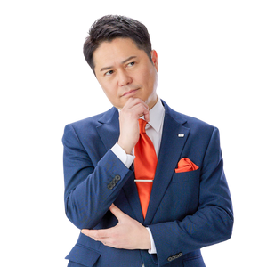
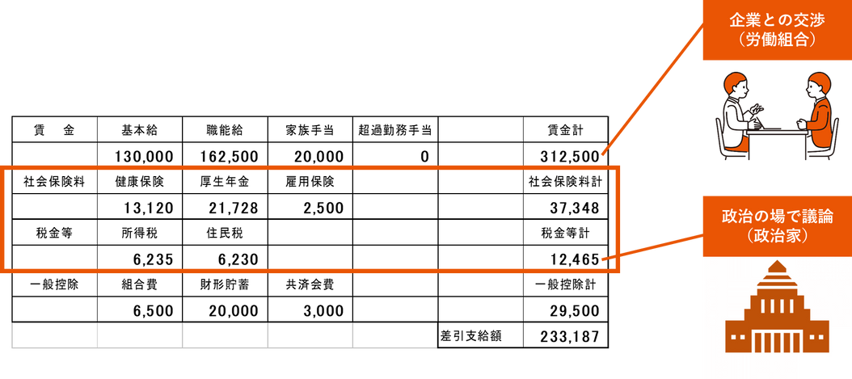
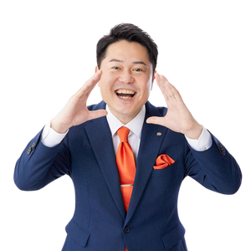
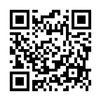


「現場の声」
に郡山りょうが答えます
No.1
何故、労働組合は
政治に取り組むんですか？
既読
労働組合が解決できない課題を解決するには政治の取り組みが必要だからです。
例：給与明細と政治
何故政治の取り組みが必要なのか、一例を紹介します。上の画像は、一般的な給与明細をイメージした画像です。明細右上の「賃金計」の部分は皆さんの職場の労働組合と会社の交渉で決まります。一方、賃金の15～20％を支払っているオレンジ枠の社会保険料や税金の額・使い道は労働組合と会社が交渉しても決められません、これらは政治の場で議論されて決まります。支払う額や使い道に対して労働者の思い・考えを反映するには、政治への取り組みが必要となります。
皆様からの現場の声や応援の声をお待ちしています！左のアンケートフォームからお願いします。
※個別返信はできません。ご容赦ください。
公式サイトは
こちらから→

